Slide 1


NHIỆT LIỆT CHÀO MỪNG CÁC EM HỌC SINH ĐẾN VỚI BÀI HỌC MỚI!

Slide 2


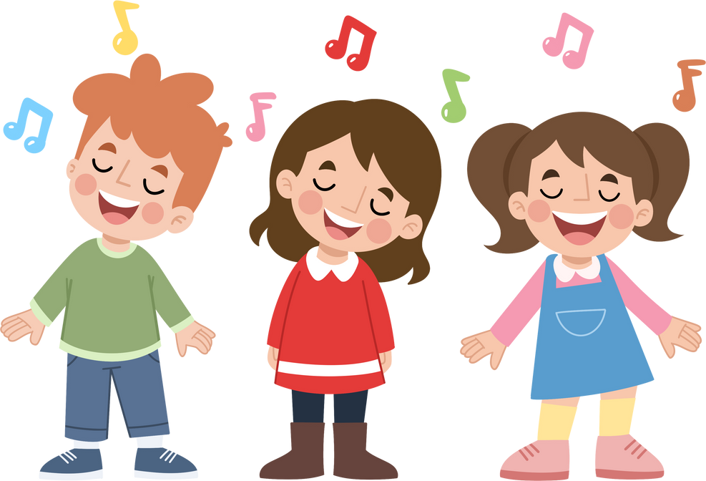
KHỞI ĐỘNG
Các em lắng nghe và hát theo bài hát “Khát vọng tuổi trẻ” (Tác giả: Vũ Hoàng)

Slide 3


Chủ đề 3: Trách nhiệm với bản thân
TUẦN 2 – TIẾT 2:
HOẠT ĐỘNG GIÁO DỤC THEO CHỦ ĐỀ:
SỐNG CÓ TRÁCH NHIỆM (TIẾT 2)

Slide 4



NỘI DUNG BÀI HỌC
Hoạt động: Thực hành thể hiện trách nhiệm của bản thân
Hoạt động củng cố kiến thức: Thực hiện cam kết đề ra
Hoạt động vận dụng:
Thực hiện kế hoạch đã lập

Slide 5


Hoạt động:
Thực hành thể hiện trách nhiệm của bản thân

Slide 6


HOẠT ĐỘNG THEO NHÓM
YÊU CẦU: Cả lớp chia thành các nhóm, mỗi nhóm thảo luận với nhau và đóng vai để đưa ra cách thể hiện là người sống có trách nhiệm trong các tình huống (SGK – trang 23, 24)
Tình huống 1
Cúc bị ốm nên phải nghỉ học 1 tuần. Khi quay lại lớp học, Cúc thấy lực học của mình yếu hẳn đi.

Slide 7
Tình huống 2
Nam và Huy ở gần nhà nhau. Hôm trước, Nam được biết Huy chơi đá bóng, bị ngã và đau chân nên không thể tự đạp xe đến trường được.
Tình huống 3
Mai được phân công mang lọ hoa để trang trí lớp học trong buổi sơ kết thi đua. Nhưng đúng buổi sáng hôm đó, Mai lại bị sốt, không thể đến lớp được.

Slide 8
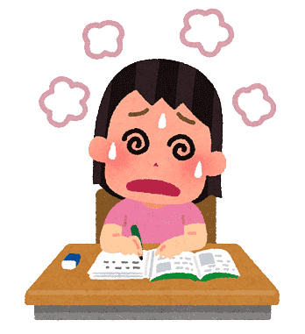
GỢI Ý TRẢ LỜI
TÌNH HUỐNG 1
Nếu là bạn của Cúc, em nên:
Cho Cúc mượn vở để chép bài
Hướng dẫn những nội dung mà Cúc chưa hiểu.
Động viên Cúc để bạn học tập tốt hơn,…

Slide 9
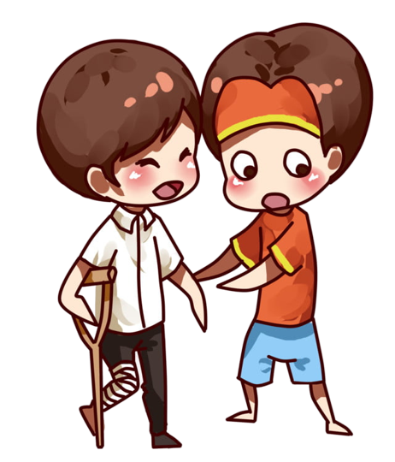
GỢI Ý TRẢ LỜI
Nếu là Nam, em nên:
Qua nhà chở bạn đến trường.
Hỏi thăm tình hình sức khỏe của bạn.
Động viên bạn cố gắng ăn uống, vận động nhẹ nhàng để chân nhanh hồi phục,…
TÌNH HUỐNG 2

Slide 10
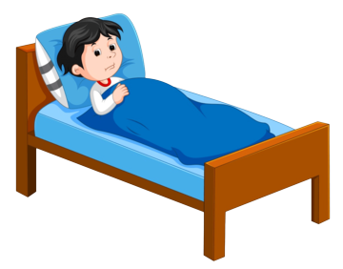
GỢI Ý TRẢ LỜI
Nếu là bạn của Mai, em nên:
Hỏi thăm tình hình sức khỏe của bạn.
Có thể qua nhà bạn cầm lọ hoa tới lớp giúp bạn.
TÌNH HUỐNG 2

Slide 11
Hoạt động củng cố kiến thức:
Thực hiện cam kết đề ra

Slide 12

Các em lập kế hoạch thực hiện cam kết của cá nhân và chia sẻ kế hoạch thực hiện cam kết dựa theo gợi ý (SGK – tr.24)
Làm việc cá nhân

Slide 13
KẾ HOẠCH THỰC HIỆN CAM KẾT
- Họ và tên: ……..
- Lớp: ………
Cam kết | Những việc cần làm để thực hiện cam kết | Thời gian thực hiện cam kết | Người hỗ trợ/ phương tiện thực hiện
Cải thiện kết quả học tập môn Ngữ Văn | - Dành nhiều thời gian tự học. - Đọc nhiều sách văn học. - Lập sổ tay văn học. | 1 học kì | - Thầy, cô giáo dạy môn Ngữ văn. - Các bạn học tốt môn Ngữ văn. - Các sách văn học.

Slide 14
Hoạt động vận dụng:
Thực hiện kế hoạch đã lập

Slide 15

YÊU CẦU
Các em thực hiện cam kết theo kế hoạch đã lập ở Hoạt động trên để thể hiện trách nhiệm của bản thân trong các hoạt động.
Sau đó, ghi lại kết quả thực hiện cam kết để chia sẻ trong tiết Sinh hoạt lớp.

Slide 16

TỔNG KẾT
Sống có trách nhiệm là biểu hiện của những người biết tôn trọng bản thân, tôn trọng mọi người và tôn trọng những quy định chung trong xã hội.
Người sống có trách nhiệm phải có trách nhiệm với bản thân, với gia đình và mọi người xung quanh.
Mỗi học sinh cần phải hiểu rõ các biểu hiện của người sống có trách nhiệm và có ý thức rèn luyện trong học tập, trong công việc, trong các hoạt động và trong cách ứng xử với mọi người xung quanh để thể hiện mình là người sống có trách nhiệm.

Slide 17

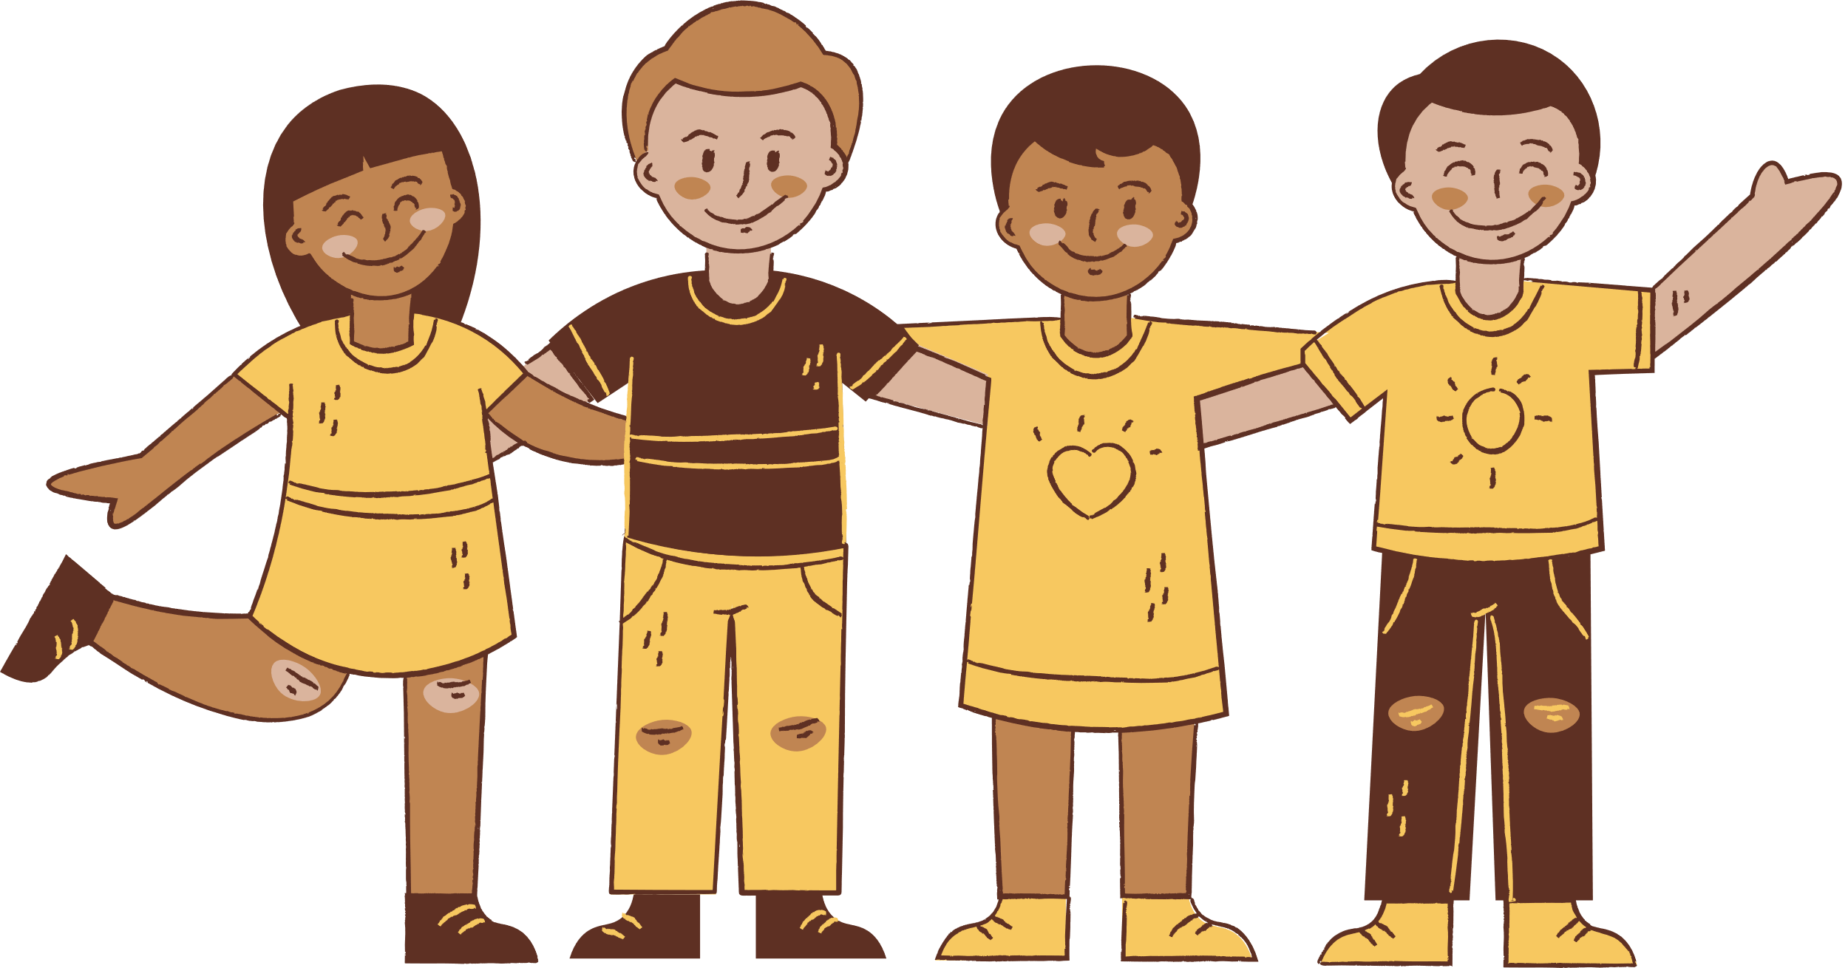
Ôn lại kiến thức đã học hôm nay.
Sống có trách nhiệm với bản thân, gia đình, và với mọi người xung quanh.
Chuẩn bị cho tiết Sinh hoạt lớp.
HƯỚNG DẪN VỀ NHÀ

Slide 18
BÀI HỌC KẾT THÚC, CẢM ƠN CÁC EM ĐÃ LẮNG NGHE!

